Slide 1
Экология России
Макеева Анна Николаевна
МБОУ СОШ №85. г. Красноярска
Учитель географии

Slide 2
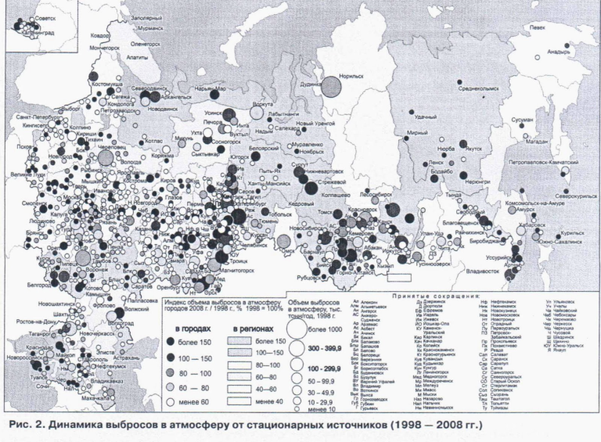
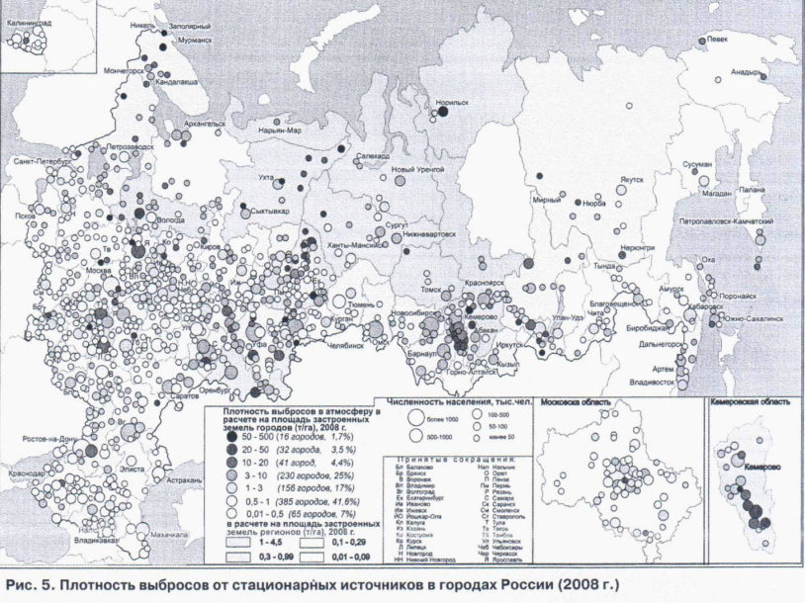

Slide 3
Наибольший вклад в загрязнение воздуха в городах РФ вносит эмиссия от сжигания топлива. В списке городов, в ухудшении экологии которых превалируют предприятия, сжигающие топливо, находятся: Абакан, Архангельск, Бийск, Владивосток, Мурманск, Новодвинск, Петрозаводстк, Петропавловск-Камчатский, Южно-Сахалинск, Якутск и прочие. Эмиссия от сжигания топлива не меньше загрязняет атмосферу городов, являющихся центрами крупных государственных районных электростанций, в частности: Троицка (Челябинская область), Асбеста (Свердловская область), Гусино-Озерска (Республика Бурятия), Суворова (Тульская область) и города Конаково (Тверская область).

Slide 4
В число самых грязных городов России из-за экстремальной плотности выбросов в атмосферу с промышленных предприятий входят:
Норильск, Заполярный, Карабаш и Сатка, где цветная металлургия продолжает опираться на устаревшие технологии;
Стрежевой (Томская область), где процветает нефтедобыча;
Мышкин, Полысаево (места расположения газокомпрессорных станций).

Slide 5
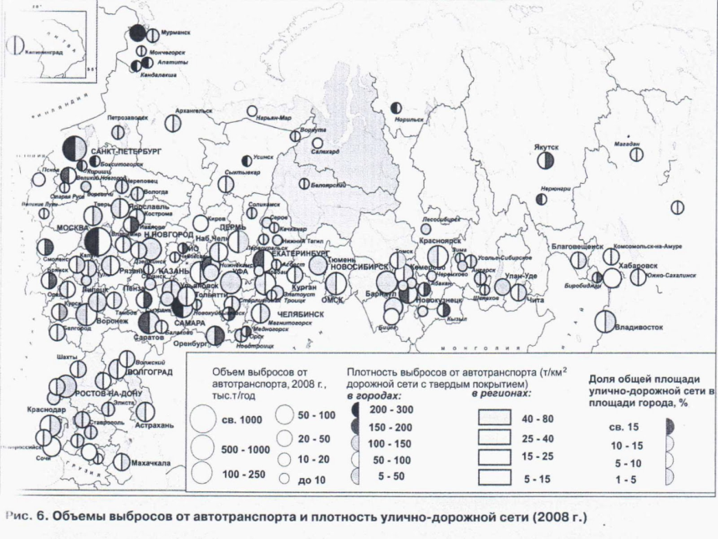

Slide 6
Самая высокая плотность загрязняющих выбросов от автотранспорта отмечается в городах, являющихся:
центрами регионов: Казань, Тверь, Тамбов и т.п.;
крупными портовыми и курортными центрами: Сочи, Новороссийск;
населёнными пунктами с повышенным количеством автомобилей: например, Тольятти.

